Slide 1



DELEGACIÓN GUSTAVO A. MADERO
Dirección General de Desarrollo Social
Dirección de Turismo y Cultura
BUENAS PRACTICAS DE GUSTAVO A. MADERO
A TRAVES DE LA CULTURA

Slide 2


DELEGACIÓN GUSTAVO A. MADERO
Dirección General de Desarrollo Social
Dirección de Turismo y Cultura
“CINE EN TU COLONIA”
OBJETIVO ESPECIFICO:
Fomentar la convivencia familiar y poder tener acercamiento con la comunidad maderense en los espacios públicos.
Así como incrementar su Cultura a través de la proyección de películas de diferentes géneros y temas que puedan encaminar a los habitantes a un tema de reflexión.

Slide 3
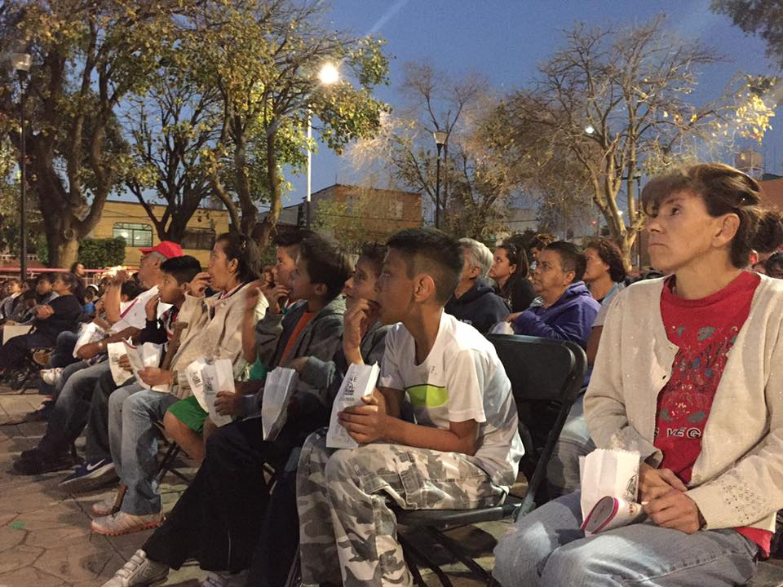
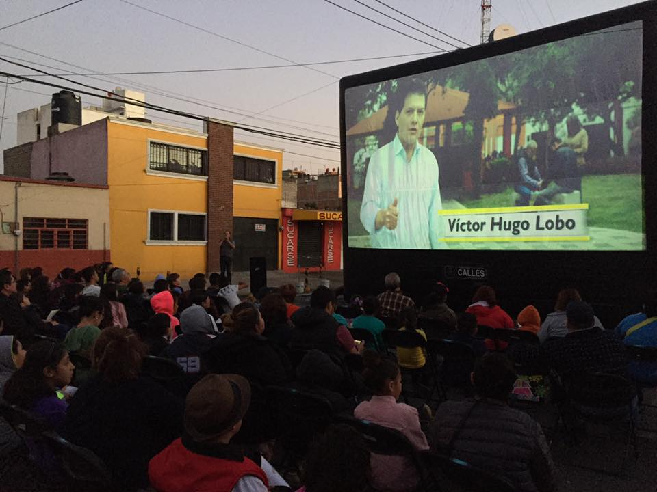
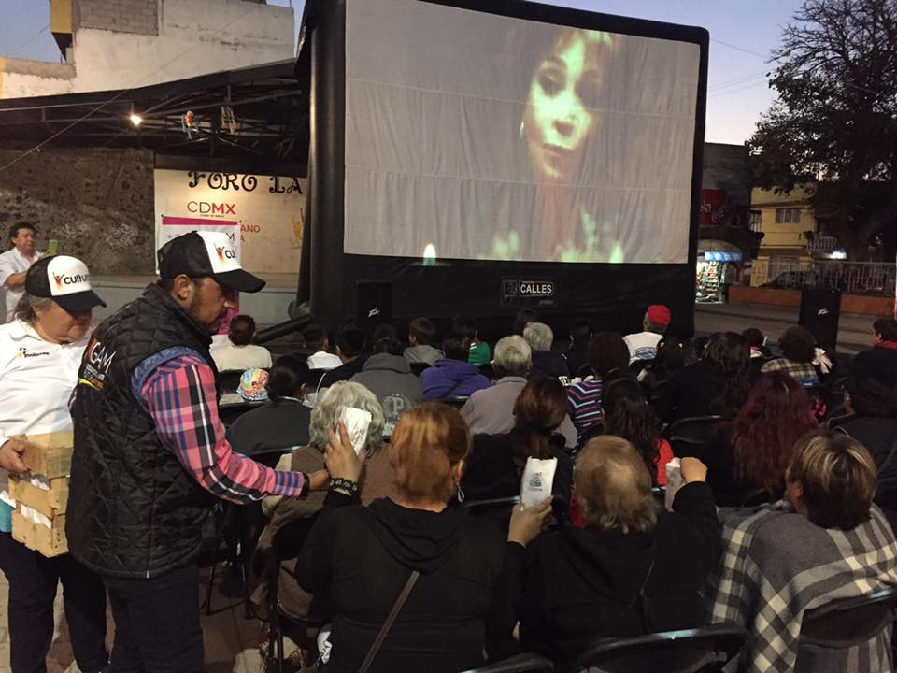
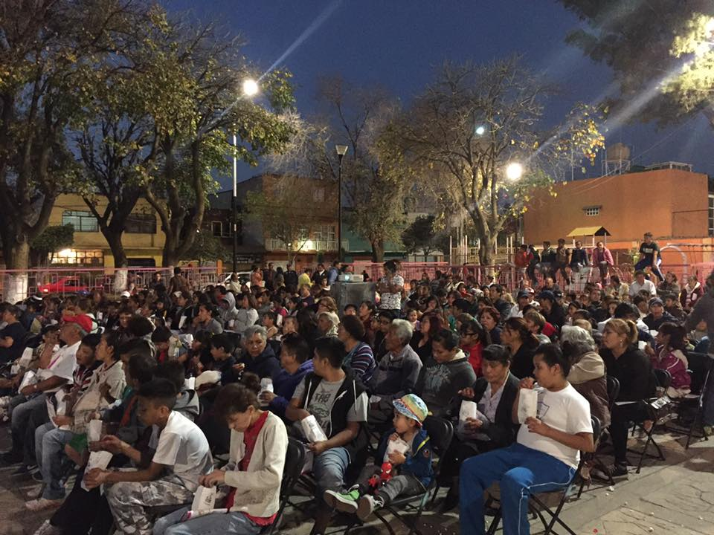
DELEGACIÓN GUSTAVO A. MADERO
Dirección General de Desarrollo Social
Dirección de Turismo y Cultura

Slide 4

DELEGACIÓN GUSTAVO A. MADERO
Dirección General de Desarrollo Social
Dirección de Turismo y Cultura
“TEATRO AL AIRE LIBRE”
Objetivo:
Generar el gusto y la costumbre en el público, lo cual permitirá que un gran porcentaje de la comunidad maderense asista a teatros y poder acceder a funsiones que en otro contexto les seria dificl.
Pues una de nuestras metas es llegar a al público de todos los status, que de pronto no tiene la posibilidad de acceso a los interiores de los teatros utilizando los diversos espacios culturales de la Delegación y así llevar a cabo funciones de danza, teatro, cuentacuentos y performance generando nuevas audiencias en la demarcación. Tomando como eje fundamental el aspecto económico y social y por tal motivo es de total gratuidad.
Notes:
Evalua df
Inegi gam segmentacion 15 a 30 30 a 50 53 107 1

Slide 5
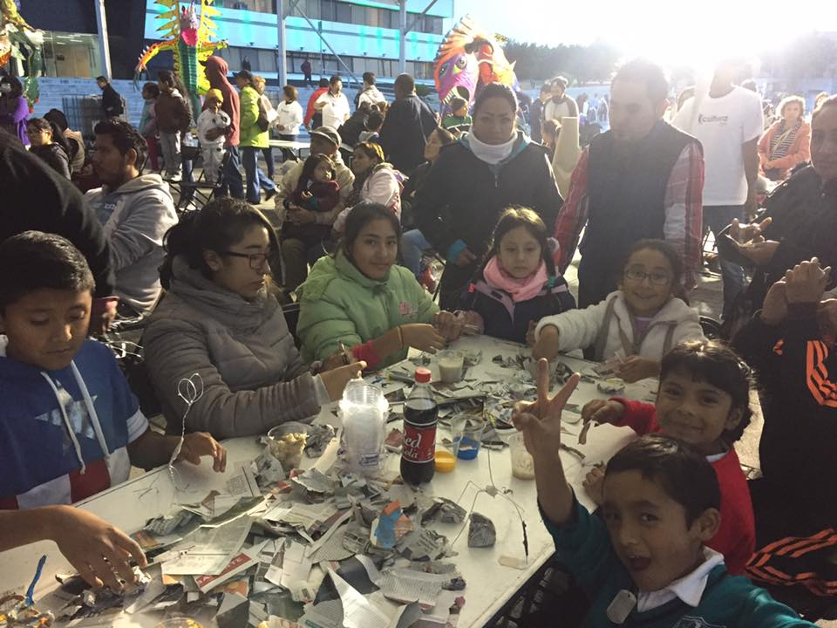
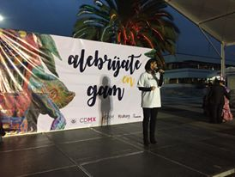
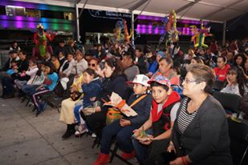
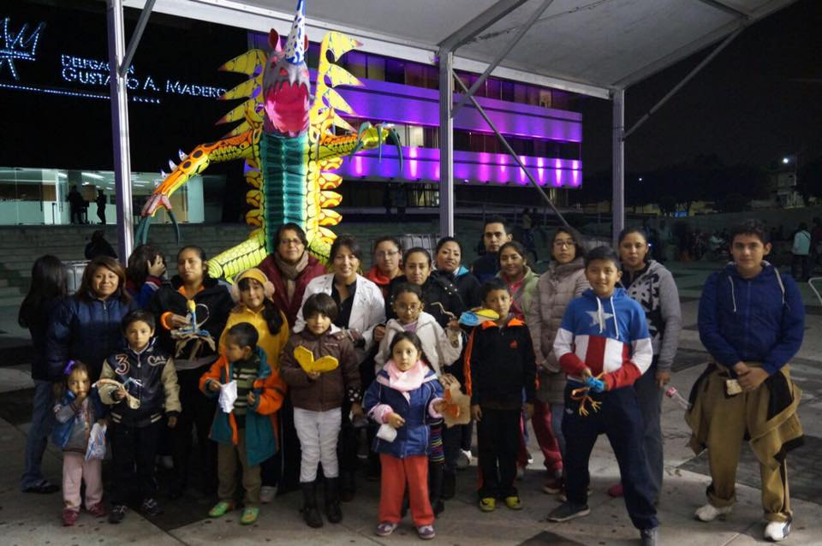
DELEGACIÓN GUSTAVO A. MADERO
Dirección General de Desarrollo Social
Dirección de Turismo y Cultura

